Slide 1
信息安全数学基础
聂旭云
xynie@uestc.edu.cn
信息与软件工程学院
2018年

Slide 2
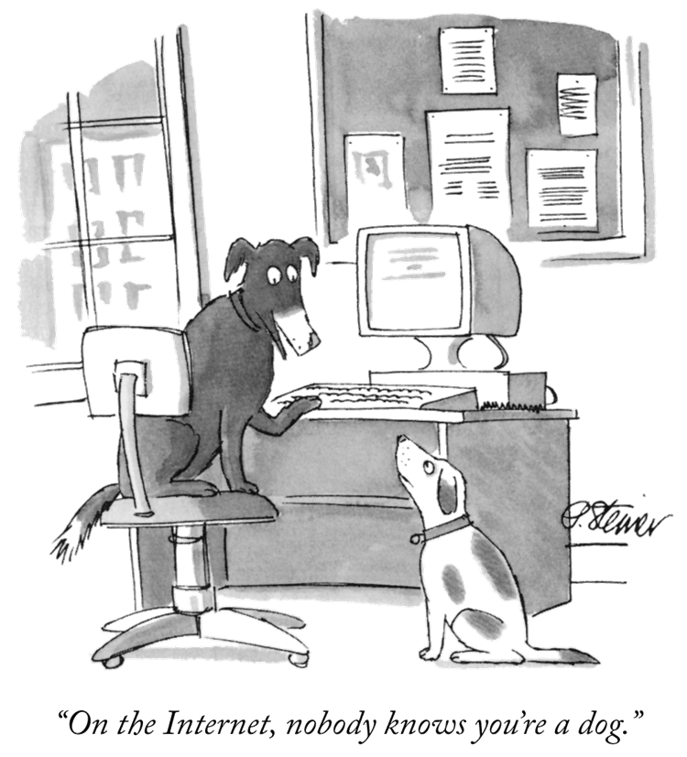
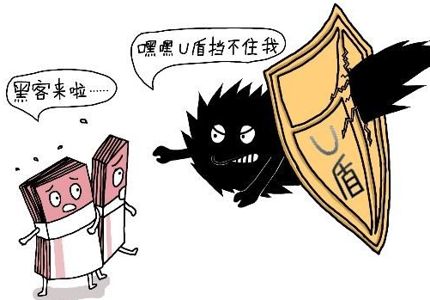
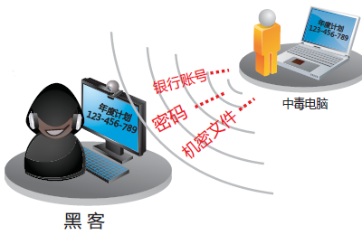
网络通信的困境与安全威胁
引 言
网上犯罪形势不容乐观
有害信息污染严重
网络病毒的蔓延和破坏
网上黑客无孔不入
个人隐私泄露
国家信息安全

Slide 3
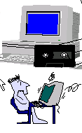
信息安全的基本任务
引 言
甲
乙
丙

Slide 4

保证信息安全要做什么呢
引 言
认证:消息来源确认,身份的验证.
你是谁?
我怎么相信你就是你?
访问控制:根据实体身份决定其访问权限.
我能干什么?
你能干这个,不能干那个.
机密性:非授权人无法识别信息.
我与你说话时,别人能不能偷听?
完整性:防止消息被篡改.
传送过程过程中别人篡改过没有?
不可否认:不能对所作所为进行抵赖.
我收到货后,不想付款,想抵赖,怎么样?
我将钱寄给你后,你不给发货,想抵赖,如何?

Slide 5
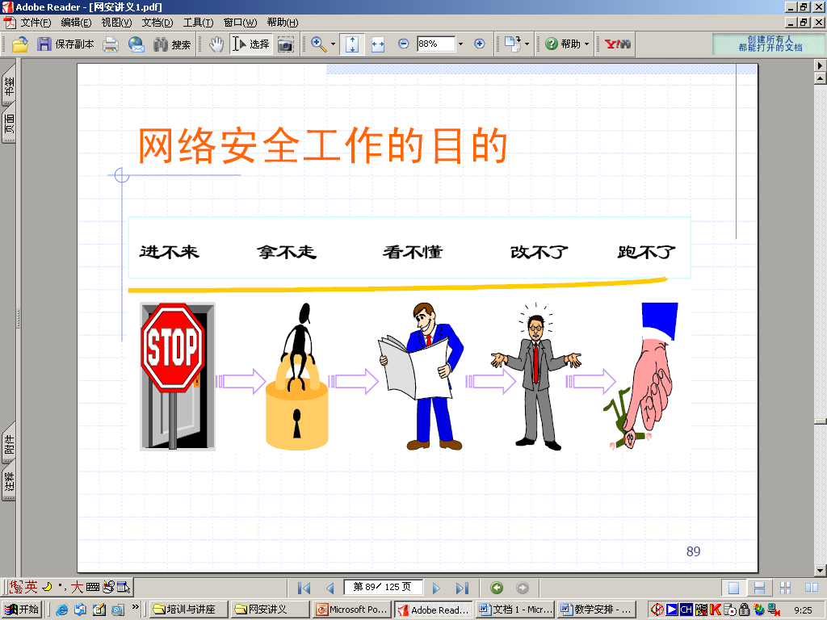
网络安全体系的五类服务
引 言
访问控制服务
对象认证服务
保密性服务
完整性服务
防抵赖服务
访问控制技术
身份鉴别技术
加密技术
信息鉴别技术

Slide 6
如何实现保密性？
引 言
加密
密钥
解密
密钥
公共网络
Alice
Bob
Eve
密码分析
解决方法：加密

Slide 7
如何实现完整性？
引 言
m,z
m,z
公共网络
Alice
Bob
z=h_{k}(m)
y=h_{k}(m)
Eve
消息篡改
如果y≠z
m被篡改
无法篡改z
解决方法：数字摘要

Slide 8
如何实现不可否认性？
引 言
否认
举报
公共网络
Alice
谁是正确的？
Bob
Trent
解决方法：数字签名

Slide 9
如何鉴别通信对象的身份？
引 言
公共网络
Alice
Bob
Eve
假冒
身份鉴别：就是确认实体是它所声明的，身份鉴别服务提供关于某个实体身份的保证，以对抗假冒攻击。
解决方法：密码技术

Slide 10
课程介绍
课程名称：信息安全数学基础
课程目的：为理解和编码信息安全算法打下基础
核心目标：能够用于计算和快速计算目的的数论理论和算法
相关知识：初等数论，近世代数，有限域，椭圆曲线
学习方法：由无限到有限，由具体到抽象，紧扣定义，以实例印证结论
为什么是这些内容？
有限离散集合

Slide 11
算法与求解方法
了解密码编码学中的有限集合及其之间的四则运算、方幂运算和开平方的快速运算原理与算法。
欧几里德除法：辗转相除、扩展欧几里德除法、求模逆
中国剩余定理：RSA—CRT
模素数幂的同余式的解法
求模p的平方根的算法
素性检测
。。。。。。

Slide 12
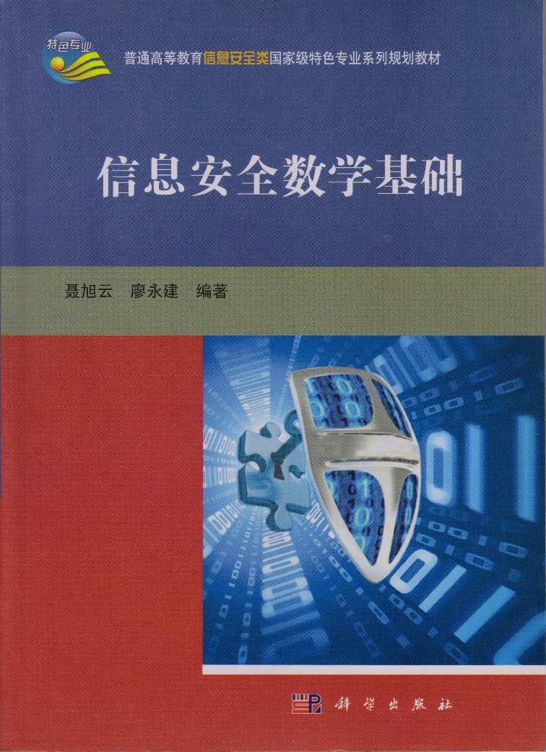
教材
信息安全数学基础。聂旭云，廖永建编著，科学出版社，2013

Slide 13
参考书目
胡磊，王鹏等译。应用密码学手册，电子工业出版社，2005。
冯登国等。信息安全中的数学方法与技术。清华大学出版社，2009。
陈恭亮。信息安全数学基础（第二版）。清华大学出版社，2014。
万哲先。代数和编码（第三版）。高等教育出版社，2007。
潘承洞，潘承彪。初等数论。北京大学出版社，1992。

Slide 14
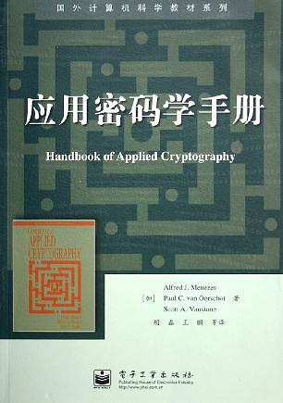
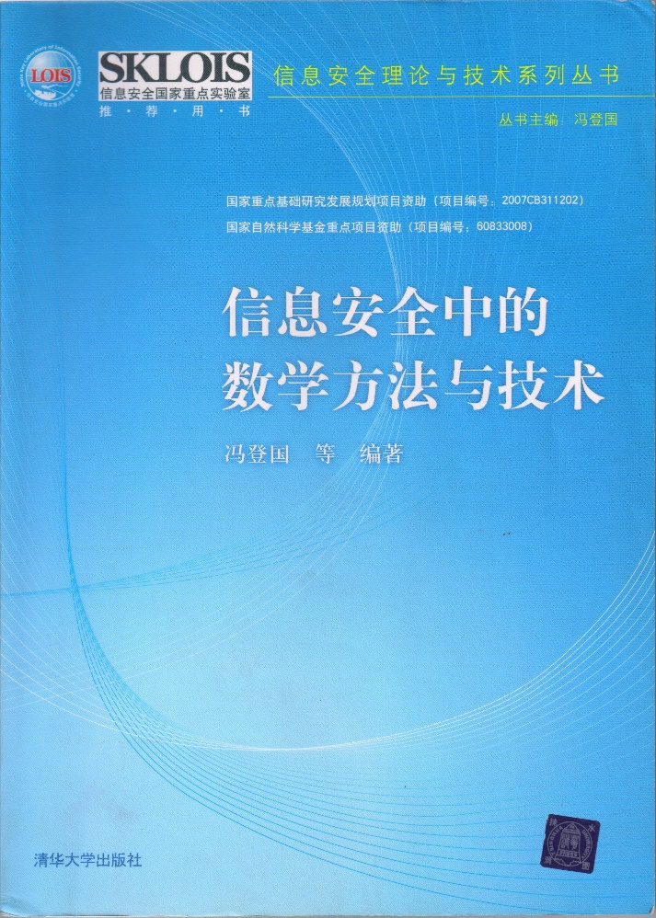

Slide 15
网站
http://www.shoup.net/ntl/
NTL: A Library for doing Number Theory
Victor Shoup’s Home Page victor@shoup.net Courant Institute，New York University

Slide 16
考核方式
期末（60%）＋平时作业（20%）＋期中考试（10％）+实验（10%）

